Slide 1


Dự đoán loài chim cánh cụt ở
quần đảo Palmer
Giảng viên hướng dẫn: PGS. TS. Thân Quang Khoát
Nhóm nghiên cứu: 1. Tạ Hữu Bình - 20190094
2. Trần Trọng Hiệp - 20190051
3. Nguyễn Văn Trung - 20190071

Slide 2
Nội dung
Giới thiệu chung
Dữ liệu
Mô hình có giám sát
Mô hình không giám sát
Kết luận

Slide 3
Nội dung
Giới thiệu chung
Dữ liệu
Mô hình có giám sát
Mô hình không giám sát
Kết luận

Slide 4
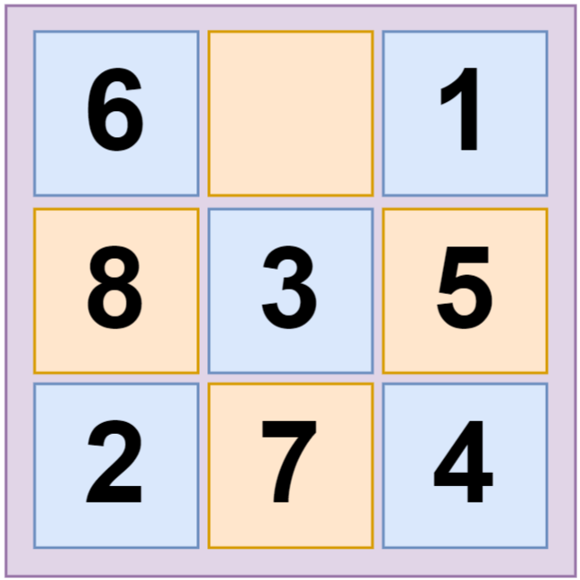
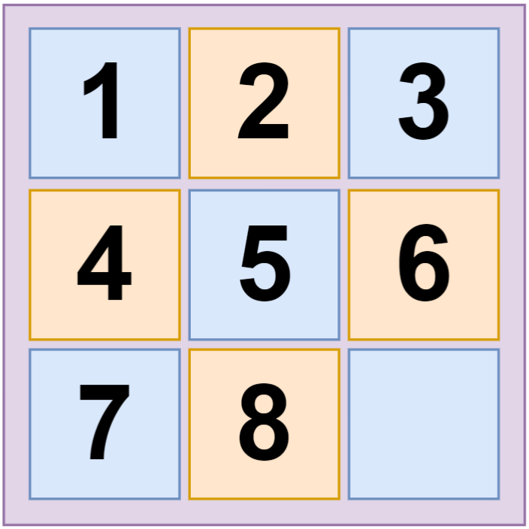
Giới thiệu chung
Một bảng vuông có N ô vuông bằng nhau (N là số chính phương).
Mỗi bước được phép trám vào vùng trống bởi một ô liền kề.
Chiến thắng khi các ô ở vị trí yêu cầu.
Notes:
Nghiên cứu của IoT Analytics thực hiện vào tháng 5 năm 2022 thì năm 2022 toàn thế giới có khoảng 12,2 tỷ thiết bị IoT
Dự kiến con số này sẽ tang gấp 2 lần tới khoảng 27 tỷ vào 2025 Với sự tang trưởng mạnh mẽ như vậy thì IoT đã được ứng dụng vào nhiều lĩnh vực khác nhau

Slide 5
Nội dung
Giới thiệu chung
Dữ liệu
Mô hình có giám sát
Mô hình không giám sát
Kết luận

Slide 6
Dữ liệu
Một bảng vuông có N ô vuông bằng nhau (N là số chính phương).
Mỗi bước được phép trám vào vùng trống bởi một ô liền kề.
Chiến thắng khi các ô ở vị trí yêu cầu.
Notes:
Nghiên cứu của IoT Analytics thực hiện vào tháng 5 năm 2022 thì năm 2022 toàn thế giới có khoảng 12,2 tỷ thiết bị IoT
Dự kiến con số này sẽ tang gấp 2 lần tới khoảng 27 tỷ vào 2025 Với sự tang trưởng mạnh mẽ như vậy thì IoT đã được ứng dụng vào nhiều lĩnh vực khác nhau

Slide 7
Tiền xử lý dữ liệu
Một bảng vuông có N ô vuông bằng nhau (N là số chính phương).
Mỗi bước được phép trám vào vùng trống bởi một ô liền kề.
Chiến thắng khi các ô ở vị trí yêu cầu.
Notes:
Nghiên cứu của IoT Analytics thực hiện vào tháng 5 năm 2022 thì năm 2022 toàn thế giới có khoảng 12,2 tỷ thiết bị IoT
Dự kiến con số này sẽ tang gấp 2 lần tới khoảng 27 tỷ vào 2025 Với sự tang trưởng mạnh mẽ như vậy thì IoT đã được ứng dụng vào nhiều lĩnh vực khác nhau

Slide 8
Nội dung
Giới thiệu chung
Dữ liệu
Mô hình có giám sát
Mô hình không giám sát
Kết luận

Slide 9
K-nearest Neighbors
Một bảng vuông có N ô vuông bằng nhau (N là số chính phương).
Mỗi bước được phép trám vào vùng trống bởi một ô liền kề.
Chiến thắng khi các ô ở vị trí yêu cầu.
Notes:
Nghiên cứu của IoT Analytics thực hiện vào tháng 5 năm 2022 thì năm 2022 toàn thế giới có khoảng 12,2 tỷ thiết bị IoT
Dự kiến con số này sẽ tang gấp 2 lần tới khoảng 27 tỷ vào 2025 Với sự tang trưởng mạnh mẽ như vậy thì IoT đã được ứng dụng vào nhiều lĩnh vực khác nhau

Slide 10
Naïve Bayes
Một bảng vuông có N ô vuông bằng nhau (N là số chính phương).
Mỗi bước được phép trám vào vùng trống bởi một ô liền kề.
Chiến thắng khi các ô ở vị trí yêu cầu.
Notes:
Nghiên cứu của IoT Analytics thực hiện vào tháng 5 năm 2022 thì năm 2022 toàn thế giới có khoảng 12,2 tỷ thiết bị IoT
Dự kiến con số này sẽ tang gấp 2 lần tới khoảng 27 tỷ vào 2025 Với sự tang trưởng mạnh mẽ như vậy thì IoT đã được ứng dụng vào nhiều lĩnh vực khác nhau

Slide 11
Random Forest
Một bảng vuông có N ô vuông bằng nhau (N là số chính phương).
Mỗi bước được phép trám vào vùng trống bởi một ô liền kề.
Chiến thắng khi các ô ở vị trí yêu cầu.
Notes:
Nghiên cứu của IoT Analytics thực hiện vào tháng 5 năm 2022 thì năm 2022 toàn thế giới có khoảng 12,2 tỷ thiết bị IoT
Dự kiến con số này sẽ tang gấp 2 lần tới khoảng 27 tỷ vào 2025 Với sự tang trưởng mạnh mẽ như vậy thì IoT đã được ứng dụng vào nhiều lĩnh vực khác nhau

Slide 12
Artificial Neural Network
Một bảng vuông có N ô vuông bằng nhau (N là số chính phương).
Mỗi bước được phép trám vào vùng trống bởi một ô liền kề.
Chiến thắng khi các ô ở vị trí yêu cầu.
Notes:
Nghiên cứu của IoT Analytics thực hiện vào tháng 5 năm 2022 thì năm 2022 toàn thế giới có khoảng 12,2 tỷ thiết bị IoT
Dự kiến con số này sẽ tang gấp 2 lần tới khoảng 27 tỷ vào 2025 Với sự tang trưởng mạnh mẽ như vậy thì IoT đã được ứng dụng vào nhiều lĩnh vực khác nhau

Slide 13
Kiểm tra độ chính xác
Một bảng vuông có N ô vuông bằng nhau (N là số chính phương).
Mỗi bước được phép trám vào vùng trống bởi một ô liền kề.
Chiến thắng khi các ô ở vị trí yêu cầu.
Notes:
Nghiên cứu của IoT Analytics thực hiện vào tháng 5 năm 2022 thì năm 2022 toàn thế giới có khoảng 12,2 tỷ thiết bị IoT
Dự kiến con số này sẽ tang gấp 2 lần tới khoảng 27 tỷ vào 2025 Với sự tang trưởng mạnh mẽ như vậy thì IoT đã được ứng dụng vào nhiều lĩnh vực khác nhau

Slide 14
Nội dung
Giới thiệu chung
Dữ liệu
Mô hình có giám sát
Mô hình không giám sát
Kết luận

Slide 15
K-means Clustering
Một bảng vuông có N ô vuông bằng nhau (N là số chính phương).
Mỗi bước được phép trám vào vùng trống bởi một ô liền kề.
Chiến thắng khi các ô ở vị trí yêu cầu.
Notes:
Nghiên cứu của IoT Analytics thực hiện vào tháng 5 năm 2022 thì năm 2022 toàn thế giới có khoảng 12,2 tỷ thiết bị IoT
Dự kiến con số này sẽ tang gấp 2 lần tới khoảng 27 tỷ vào 2025 Với sự tang trưởng mạnh mẽ như vậy thì IoT đã được ứng dụng vào nhiều lĩnh vực khác nhau

Slide 16
Nội dung
Giới thiệu chung
Dữ liệu
Mô hình có giám sát
Mô hình không giám sát
Kết luận

Slide 17
Kết luận
Trong quá trình làm bài tập lớn, nhóm đã thực hiện được các công việc sau:
• Tìm hiểu bài toán N-puzzle và mô hình hóa dưới dạng bài toán tìm kiếm trên đồ thị.
• Tìm hiểu, cài đặt và tìm cách tối ưu thời gian chạy các giải thuật đề xuất.
• Xây dựng phần mềm để mô phỏng lời giải các thuật toán.
• Tiến hành các thực nghiệm để đo độ hiệu quả của các cách tiếp cận.
• Phân tích, bàn luận về các kết quả đạt được.
Hướng phát triển trong tương lai:
Áp dụng IDA* và Recursive Best First Search để tiết kiệm thêm bộ nhớ.
Tham số của Manhattan trọng số được thay đổi cho từng bài toán, thời điểm.
Notes:
Nghiên cứu của IoT Analytics thực hiện vào tháng 5 năm 2022 thì năm 2022 toàn thế giới có khoảng 12,2 tỷ thiết bị IoT
Dự kiến con số này sẽ tang gấp 2 lần tới khoảng 27 tỷ vào 2025 Với sự tang trưởng mạnh mẽ như vậy thì IoT đã được ứng dụng vào nhiều lĩnh vực khác nhau

Slide 18
THANK YOU!

